Slide 1

Matemática
Disciplina :
Público-Alvo:
Objeto do Conhecimento:
Habilidades e Competências:
Alunos do 1ª ano do Ensino Médio
Conjuntos Numéricos
Desenvolver as habilidades nas operações de conjuntos, fazer resoluções com o dia a dia no seu contexto aplicando a problemas reais.
Professor Deivid Castro

Slide 2
Operações com Conjuntos
1ª Questão
(IFSP) No restaurante de uma empresa, fez-se uma pesquisa para saber qual a sobremesa preferida dos funcionários: pudim ou gelatina. Cada funcionário poderia indicar que gosta das duas sobremesas, de apenas uma, ou de nenhuma das duas. Do total de pesquisados, 21 declararam que gostam de pudim, 29 gostam de gelatina, 10 gostam dessas duas sobremesas e 12 não gostam de nenhuma dessas duas sobremesas. Pode-se então considerar que o número de pesquisados foi:
Universo
52
62
72
82
92
Pudim
Gelatina
21-10 = 11
10
29-10 = 19
12
11+10+19+12 = 52

Slide 3
Operações com Conjuntos
2ª Questão
(UERN) Numa festa, foram servidos dois tipos de salgados: um de queijo e outro de frango. Considere que 15 pessoas comeram os dois salgados, 45 não comeram o salgado de queijo, 50 não comeram o salgado de frango e 70 pessoas comeram pelo menos um dos dois salgados. O número de pessoas presentes nesta festa que não comeram nenhum dos dois salgados foi.
Universo
18
20
10
15
25
Queijo
Frango
50-X
15
45-X
X
50-X+15+45-X = 70
110-2X = 70
-2X = 70-110 x(-1)
2X =40
X =20

Slide 4
Operações com Conjuntos
3ª Questão
Uma determinada empresa de biscoitos realizou uma pesquisa sobre a preferência de seus consumidores em relação a seus três produtos: biscoitos cream cracker, wafer e recheados. Os resultados indicaram que:
65 pessoas compraram cream cracker.
85 pessoas compraram wafer.
170 pessoas compraram biscoitos recheados.
20 pessoas compraram wafer, cream cracker e recheados.
50 pessoas compraram cream cracker e recheados.
30 pessoas compraram cream cracker e wafer.
60 pessoas compraram wafer e recheados.
50 pessoas não compraram biscoitos dessa empresa.
200
250
320
370
530
Determine quantas pessoas responderam a essa pesquisa.

Slide 5
65 pessoas compraram cream cracker.
85 pessoas compraram wafer.
170 pessoas compraram biscoitos recheados.
20 pessoas compraram wafer, cream cracker e recheados.
50 pessoas compraram cream cracker e recheados.
30 pessoas compraram cream cracker e wafer.
60 pessoas compraram wafer e recheados.
50 pessoas não compraram biscoitos dessa empresa.
N = 5 + 10 + 30 + 20 + 15 + 40 + 80 + 50 = 250
Universo
Cream Cracker
Wafers
Resposta: Alternativa b.
30-20 =10
65-60 = 5
85-70 =15
50-20 =30
20
60-20 =40
170-90 = 80
Recheados
50

Slide 6
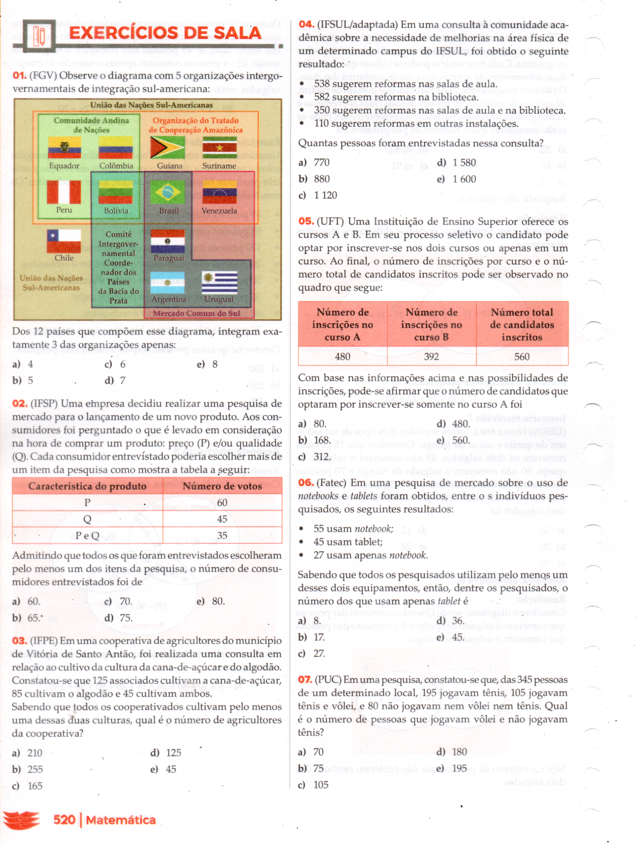
Equador - 3
Colômbia - 3
Resposta:
7 países
Guiana - 2
Suriname - 2
Peru - 3
Bolívia - 4
Brasil - 4
Venezuela - 3
Chile - 1
Paraguai - 3
Argentina - 3
Uruguai - 3

Slide 7
Preço
Qualidade
60-35 = 25
35
45-35 = 10
35 + 25 + 10 = 70

Slide 8
Cana-de-açúcar
Algodão
125-45 = 80
45
85-45 = 40
45 + 80 + 40 = 165

Slide 9

Obrigado!
Professor Deivid Castro
prof@abcdoinvestidor.net
www.abcdoinvestidor.net (91) xxxxxxxxx

